Slide 1




SISTEMA NACIONAL DE
NIVELACIÓN Y ADMISIÓN (SNNA)
Diciembre, 2011

Slide 2
CONTENIDO
Antecedente: Política Pública
Introducción
  Masificación de la Educación Superior
Diagnóstico Ecuador
Sistema Nacional de Nivelación y Admisión para el Ecuador (SNNA)
  Marco Normativo
  Características del SNNA
  Proceso de construcción del Examen y estructura
  Postulación con el SNNA
  Aplicaciones SNNA
  Calendario de aplicaciones SNNA

Slide 3
POLÍTICA PÚBLICA
Objetivo 2 PNBV
Mejorar las capacidades y potencialidades de la ciudadanía para construir la
sociedad del conocimiento justa y solidaria
Política Sectorial 2.5.
Fortalecer la educación superior con visión científica y humanista, articulada a los objetivos para el Buen Vivir
Orientación de la Política Pública del Sector
Fomento de la transformación, tipologización institucional y estructuración pertinente de las instituciones
Fomento del ingreso meritocrático e inclusivo al sistema de educación superior
Fomento de la trasmisión de conocimiento pertinente y de calidad
Fomento de investigación estratégica orientada a la solución de problemas sociales y productivos
Fomento de la transferencia de conocimiento para su apropiación colectiva
Fomento de la integración internacional de calidad
Estructura del Sistema
Ingreso al Sistema
Operación del Sistema

Slide 4
I. INTRODUCCIÓN: MASIFICACIÓN DE LA EDUCACIÓN SUPERIOR Y SISTEMAS DE ADMISIÓN EN EL MUNDO

Slide 5
ACCESO Y PARTICIPACIÓN EN LA
EDUCACIÓN SUPERIOR
PARTICIPACIÓN EN EDUCACIÓN SUPERIOR
MASIFICACIÓN
DE 34% A 74%
INTERMEDIA
(34 a 50%)
ECUADOR 34,5%
AMÉRICA LATINA: 38%
AVANZADA
(51 a 74%)
ESPAÑA: 71%
FRANCIA: 55%
CHILE: 52%
ARGENTINA: 68%
UNIVERSALIZACIÓN MAYOR A 75%
FINLANDIA: 94%
GRECIA: 91%
EEUU: 83%
CUBA: 118%
No existe incompatibilidad entre igualdad de oportunidades y calidad
Existe correlación entre deserción y ausencia de adecuados procesos de admisión
Los datos corresponden a la tasa bruta de matrícula al 2008, datos tomados del Instituto de Estadísticas de la UNESCO , Compendio Mundial de la Educación 2010.

Slide 6
 | ESPAÑA | FRANCIA | ALEMANIA | FINLANDIA
Tipo de Examen | Conocimientos y habilidades | 3 opciones: literatura, ciencia, economía sociedad | Conocimientos | Lengua materna y 3 a elección: lengua nacional o extranjera, matemáticas, estudios generales (Humanidades y Ciencias Naturales).
Momento de la Aplicación | 2 últimos años del bachillerato | Final del bachillerato
Tipo de admisión | Selectivo y obligatorio para ingresar a la ES | Selectivo y obligatorio, para rendir la 3ra vez, debe regresar al bachillerato | Selectivo y obligatorio, la U escoge los mejores puntajes, los demás son distribuidos según los cupos | Selectivo para los que quieren ingresar a la ES
Nivelación | NO | NO | NO | NO
Número de postulantes cupos | 1.389.394 postulantes 207.000 cupos | 701.900 postulantes | 1.500.000 postulantes
Administración | Universidades | Ministerio de Educación | Centro de distribución de Plazas Estudiantiles | Ministerio de Educación, Consejo de Evaluación de la Calidad

Slide 7
 | CHILE | MEXICO | BRASIL | COLOMBIA
Tipo de Examen | Prueba de conocimientos: 2 obligatorias (Lenguaje y Comunicación y Matemáticas) 2 opcionales (Ciencias , Historia-CS) | Prueba de habilidades y conocimiento | Prueba de Conocimientos, se evalúa: redacción, Lenguaje; CS, CN, Matemáticas. | Conocimientos-Bachillerato
Momento de la Aplicación
Tipo de admisión | Selectivo y Obligatorio. Ingreso directo a la carrera por puntaje de corte de acuerdo a preferencias de los postulantes y cupos ofertados por IES y carrera | Examen de selección y de diagnóstico | Selectivo. Prueba de acceso unificada | Obligatoria para las IES públicas, las IES pueden aplicar otras pruebas
Nivelación | NO | NO
Número de postulantes /cupos | 250.000 | 650.000 | 1’065.000 | 600.000
Administración | DEMRE U. de Chile | Asociación de Universidades e IES (ANUIES) a través del Centro Nacional de Evaluación para la Educación Superior (CENEVAL) | Ministerio de Educación/Instituto Nacional de Estudios e Investigación Educativa Anaisio Teixeira INEP | Instituto Colombiano para la Evaluación de la Educación (ICFES)

Slide 8
II. DIAGNÓSTICO: SISTEMA DE NIVELACIÓN Y ADMISIÓN EN EL ECUADOR

Slide 9
DIAGNÓSTICO ECUADOR
Cobertura
Tasa Neta 28% (2010 ENEMDU)
Igualdad de oportunidades
La gratuidad aumenta la participación de los sectores históricamente excluidos, pero todavía existe selección adversa.
El 89% de las IES reportan contar con Sistemas de Admisión
No existe libre ingreso 9 de cada 10 instituciones aplica un sistema de admisión a las carreras
Tasa de Admisión en la ES universitaria es del 56%
Solo 6 de cada 10 postulantes logra ingresar a las IES universitarias
Tasa Bruta 36% (2010 ENEMDU)
Tasa Bruta de Matrícula en América Latina: 38%

Slide 10
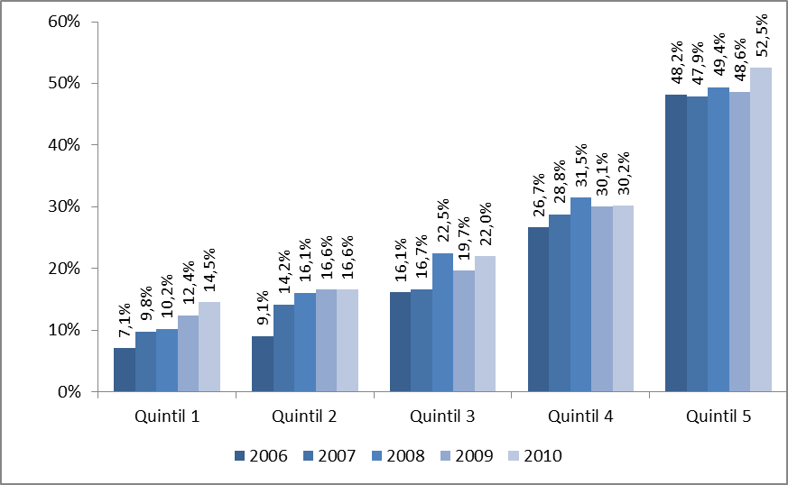
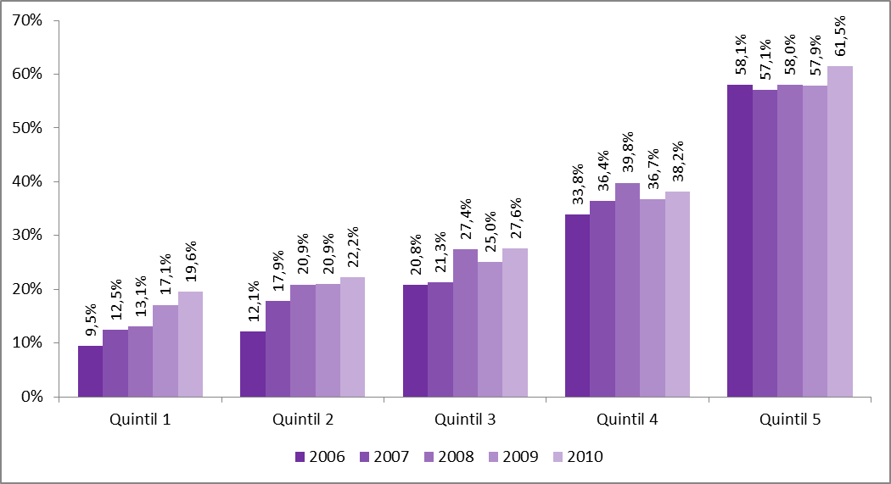
DIAGNÓSTICO ECUADOR
Tasa Neta de Matrícula en ES
Tasa Bruta de Matrícula en ES
FUENTE: ENEMDU DIC - 2010

Slide 11
DIAGNÓSTICO ECUADOR
 | FINANCIAMIENTO IES | POSTULANTES | CUPOS TOTALES | CUPOS SNNA
UNIVERSIDADES Y ESCUELAS POLITÉCNICAS | PÚBLICAS | 153.729 | 96.748 | 96.748
 | COFINANCIADAS | 40.349 | 31.480 | 3.149*
 | AUTOFINANCIADAS | 89.005 | 11.748 | 1.175*
INSTITUTOS SUPERIORES | PÚBLICAS |  | 9.085 | 9.085
 | AUTOFINANCIADAS |  | 12.651 | 1.265*
TOTAL |  |  | 161.712 | 111.422
BACHILLERES |  |  | 170.989
TASA DE INCLUSIÓN |  |  | 95% | 65%
FUENTE: SNIESE 2009 – 2010 / AMIE 2009 – 2010
_{* 10%} _{de Becas}

Slide 12
BACHILLERES EN EL ECUADOR Y
TASA DE MATRÍCULA EN LAS IES
Provincia | Costa | Sierra | Total Bachilleres | Tasa Neta de Matrícula en Univ. Esc. Polt. | Tasa Neta de Matrícula en Inst. y Consv. Sup.
Azuay | 403 | 8693 | 9096 | 39,10% | 5,69%
Bolívar | 773 | 1707 | 2480 | 23,80% | 9,56%
Cañar | 722 | 1474 | 2196 | 24,80% | 15,76%
Carchi |  | 2104 | 2104 | 23,70% | 14,83%
Chimborazo | 159 | 5527 | 5686 | 33,10% | 29,65%
Cotopaxi | 697 | 4284 | 4981 | 23,80% | 18,15%
El Oro | 7772 |  | 7772 | 25,90% | 10,89%
Esmeraldas | 5852 |  | 5852 | 18,50% | 7,47%
Galápagos | 346 |  | 346 |  | 0,00%
Guayas | 40883 | 23 | 40906 | 23,80% | 14,55%
Imbabura | 128 | 4833 | 4961 | 26,00% | 31,97%
Loja | 2409 | 3684 | 6093 | 31,20% | 11,72%
Los Ríos | 9147 |  | 9147 | 20,30% | 3,21%
Manabí | 14724 |  | 14724 | 25,00% | 3,75%
Morona Santiago |  | 1487 | 1487 | 14,30% | 7,06%
Napo |  | 1718 | 1718 |  | 9,25%
Orellana |  | 1470 | 1470 |  | 10,27%
Pastaza
Sucumbíos |  | 1290 | 1290 |  | 3,41%
Zamora Chinchipe |  | 1278 | 1278 |  | 15,34%
Pichincha | 796 | 30466 | 31262 | 42,30% | 17,68%
Santa Elena | 3376 |  | 3376 | 20,30% | 0,00%
Santo Domingo de los Tsachilas | 4515 |  | 4515 | 15,70% | 3,72%
Tungurahua |  | 6360 | 6360 | 32,40% | 14,01%
Total general | 92702 | 78287 | 170989

Slide 13
III. SISTEMA NACIONAL DE NIVELACIÓN Y ADMISIÓN PARA EL ECUADOR

Slide 14
MARCO NORMATIVO
LOES
REGLAMENTO GENERAL A LA LOES
Art. 81: El ingreso a las IES públicas, estará regulado a través del Sistema de Nivelación y Admisión. La SENESCYT coordinará con el Ministerio de Educación la articulación entre el nivel bachiller y la ES pública.
Art. 3.- El SNNA tendrá dos componentes:
Disposición Transitoria Quinta.-
Obligación del período académico de nivelación, organizado por las IES.
Examen de evaluación de conocimientos con fines de exoneración del período de nivelación, organizado por las IES.
Art. 77.- Las IES establecerán programas de becas o ayudas económicas que apoyen al 10% del número de estudiantes.
Admisión.- que será permanente y establecerá un sistema nacional unificado de inscripciones, evaluación y asignación de cupos en función al mérito.
Nivelación.- tomará en cuenta la heterogeneidad en la formación del bachillerato y/o las características de las carreras universitarias.
Art. 78.- La SENESCYT definirá el concepto de beca.
Art. 183, competencias de la SENESCYT: literal e : Diseñar, implementar, administrar y coordinar el Sistema de Nivelación y Admisión; y literal f: instrumentar la política de becas para la ES.

Slide 15
CARACTERÍSTICAS DEL SNNA
Objetivo General
Garantizar la igualdad de oportunidades, la meritocracia, transparencia y acceso a la educación superior.
Objetivos específicos
Diseñar, implementar y administrar un SA, que potencie la pertinencia de la oferta académica, una adecuada ocupabilidad de las vacantes, que sea equitativo y meritocrático, basado en la aplicación de pruebas estandarizadas debidamente validadas.
Diseñar y financiar el SN impartido por IES públicas que garantice la igualdad de oportunidades y compense las asimetrías formativas antes del ingreso a las carreras.

Slide 16
CARACTERÍSTICAS DEL EXAMEN
EXAMEN ÚNICO DE UBICACIÓN
Aplicación a nivel nacional
Reconoce la trayectoria académica de los bachilleres
Permite elegir la oferta académica existente a nivel nacional
Vinculante para la distribución de Becas de la oferta privada
Busca ubicar colegios con problemas para atender la raíz de la dificultad
I
Implementación
a partir de enero 2012

Slide 17
CARACTERÍSTICAS DEL EXAMEN Y
PROCESO DE CONSTRUCCIÓN
PROPUESTA DE COLOMBIA
VALIDACIÓN DE ÍTEMS
PILOTAJE DE REACTIVOS
ANÁLISIS DE RESULTADOS
CALIBRACIÓN DEL NUEVO EXAMEN
ENSAMBLE DEL EXAMEN
OBJETIVOS DEL EXAMEN
EVALUAR COMPETENCIAS
GENERALES
ALCANZAR NIVEL DE VALIDEZ SATISFACTORIO
CONTAR CON UN INSTRUMENTO CONSISTENTE
PROCESO DE VALIDACIÓN PROPUESTO
Evaluar las competencias generales que se utilizan como herramientas del pensamiento y que permiten a la persona proponer soluciones a algún problema.

Slide 18
ESTRUCTURA DEL EXAMEN
LENGUAJE
ACCIÓN INTERPRETATIVA
MATEMÁTICA
COMUNICACIÓN
RAZONAMIENTO
RAZONAMIENTO ABSTRACTO
ORDENACIÓN
RESOLUCIÓN DE PROBLEMAS GRÁFICOS
ACCIÓN ARGUMENTATIVA
ACCIÓN PROPOSITIVA
RESOLUCIÓN DE PROBLEMAS
SUCESIONES

Slide 19
LENGUAJE
ESTRUCTURA DEL EXAMEN DE LENGUAJE
LECTURA LITERAL
Explora la posibilidad de leer en la superficie del texto lo que éste dice de manera explícita
LECTURA INFERENCIAL
Explora la posibilidad de relacionar información del texto para dar cuenta de otra que no aparece de manera explícita
LECTURA CRITICA
Explora la relación entre el contenido de un escrito con el de otro u otros y la posición de la persona frente al texto

Slide 20
MATEMÁTICAS
ESTRUCTURA DEL EXAMEN DE MATEMÁTICAS
COMUNICACIÓN
Evalúa la habilidad para manipular proposiciones y expresiones que contengan símbolos y fórmulas, es decir, el uso y la interpretación del lenguaje matemático.
RAZONAMIENTO
Uso de estrategias y procedimientos para tratar situaciones problema, la formulación de hipótesis y conjeturas y exploración de ejemplos y contra ejemplos, la identificación de patrones y la generalización de propiedades
RESOLUCIÓN DE PROBLEMAS
Capacidad de plantear y resolver problemas a partir de contextos matemáticos ;
Habilidad para traducir la realidad a una estructura gráfica
Capacidad para verificar e interpretar resultados a la luz de un problema

Slide 21
ESTRUCTURA DEL EXAMEN DE
RAZONAMIENTO ABSTRACTO
RAZONAMIENTO ABSTRACTO
ORDENACIÓN
Evalúa la habilidad para organizar el pensamiento desde los elementos más sencillos, hasta los más complejos, realiza ejercicios de síntesis y de análisis con figuras
SUCESIONES
Evalúa la capacidad de distinguir entre el inicio y el fin de una secuencia, así como los elementos que conforman una o varias progresiones
RESOLUCIÓN DE PROBLEMAS GRAFICOS
Evalúa la capacidad de plantear y resolver problemas a partir de contextos gráficos, traduce la realidad a una estructura de pensamiento y verifica e interpreta resultados de un problema

Slide 22
APLICACIONES SNNA
APLICACIÓN PILOTO AGOSTO 2011
POSTULANTES
11.196 Postulantes registrados en el Portal web.
8.467 Postulantes rindieron la prueba.
2.729 Postulantes no se presentaron.
EVALUADORES
33 Docentes Coordinadores a nivel nacional.
47 Supervisores a nivel nacional.
400 Docentes a nivel nacional
COBERTURA
TERRITORIAL
-Matriz de la ESPE
--Instituto Tecnológico Superior Central Técnico

Slide 23
POSTULACIÓN CON EL SNNA
Aptitud
Puntaje por cada una de las 3 áreas de la prueba
(Ponderación: 80%)
Trayectoria Académica
(Ponderación: 20%)
Postulación
Preferencia del individuo
Conocimientos
(Diagnóstico del bachillerato)

Slide 24
PRUEBA PILOTO
Sistema de Nivelación y Admisión
Integrada por reactivos de opción múltiple de cuatro opciones de una sola respuesta correcta que responde a la siguiente tabla:
Componentes | Reactivos para calificar | Reactivos piloto | Total
Razonamiento abstracto | 36 | 4 | 40
Aptitud verbal | 36 | 4 | 40
Razonamiento lógico | 36 | 4 | 40
Total | 108 | 12 | 120
Tiempo estimado de duración 120 minutos

Slide 25
CALENDARIO DE APLICACIONES SNNA
EXAMEN
INSCRIPCIÓN
IES CON CARRERAS DE RÉGIMEN COSTA (UG, UTB,UEM, ESPE, ITSCT)
DIC. 2011
11 FEBRERO 2012
IES CON CARRERAS QUE INICIAN EN RÉGIMEN SIERRA
ENERO Y FEBRERO 2012
JUNIO 2012
IES CON CARRERAS QUE INICIAN EN RÉGIMEN COSTA
AGOSTO Y SEP 2012
NOV 2012
FINES FEBRERO 2012
ABRIL 2012
SEP
2012
MAR 2012
ENERO 2013
MARZO
2013
POSTULACIÓN
NIVELACIÓN

Slide 26
EQUIPO PARA DEL SNNA
Equipo Institucional
Asesoría Internacional
MÉXICO - CENEVAL
BRASIL -
Interinstitucional
MINEDUC (Equipo coordinador del Bachillerato Unificado Ecuatoriano)
COLOMBIA - ICFES
DEFENSA-ESPE (implementación logística Inscripción, aplicación de la prueba y administración)

